Slide 1
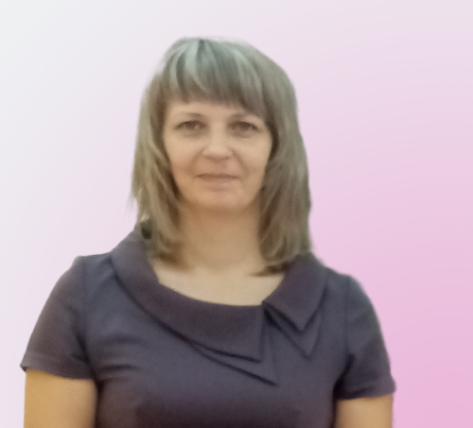
Министерство образования Республики Мордовия
ПОРТФОЛИО
Беляковой Натальи Викторовны
воспитателя
СП «Детский сад комбинированного вида «Красная шапочка» МБДОУ «Детский сад «Планета детства» комбинированного вида» Чамзинского муниципального района РМ
Дата рождения: 21.04.1985г.
Образование: высшее, Государственное образовательное учреждение высшего профессионального образования «Мордовский государственный педагогический институт имени М.Е. Евсевьева»
Диплом: №1813
Дата выдачи: 31.01.2011г.
Квалификация: организатор- методист дошкольного образования по специальности «Педагогика и методика дошкольного образования»
Стаж педагогической работы по специальности: 17 лет
Стаж работы в должности воспитателя: 17 лет
Общий трудовой стаж: 17 лет
Наличие квалификационной категории: первая квалификационная категория
Дата последней аттестации: Приказ № 143 от 20 февраля 2018года

Slide 2
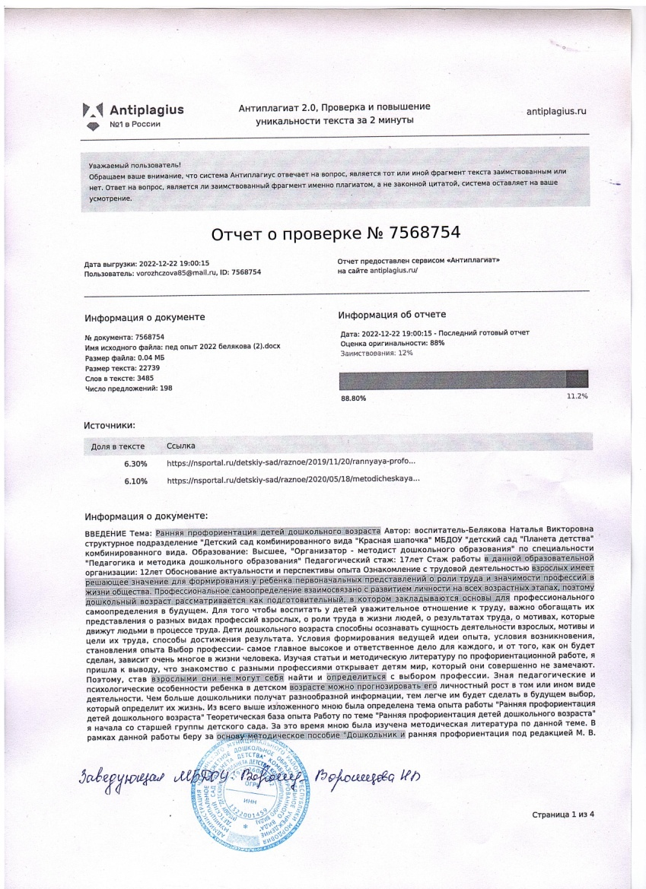
Представление собственного инновационного педагогического опыта по теме:
«Ранняя профориентация детей дошкольного возраста»
https://krasncham.schoolrm.ru/sveden/employees/35160/312921/

Slide 3
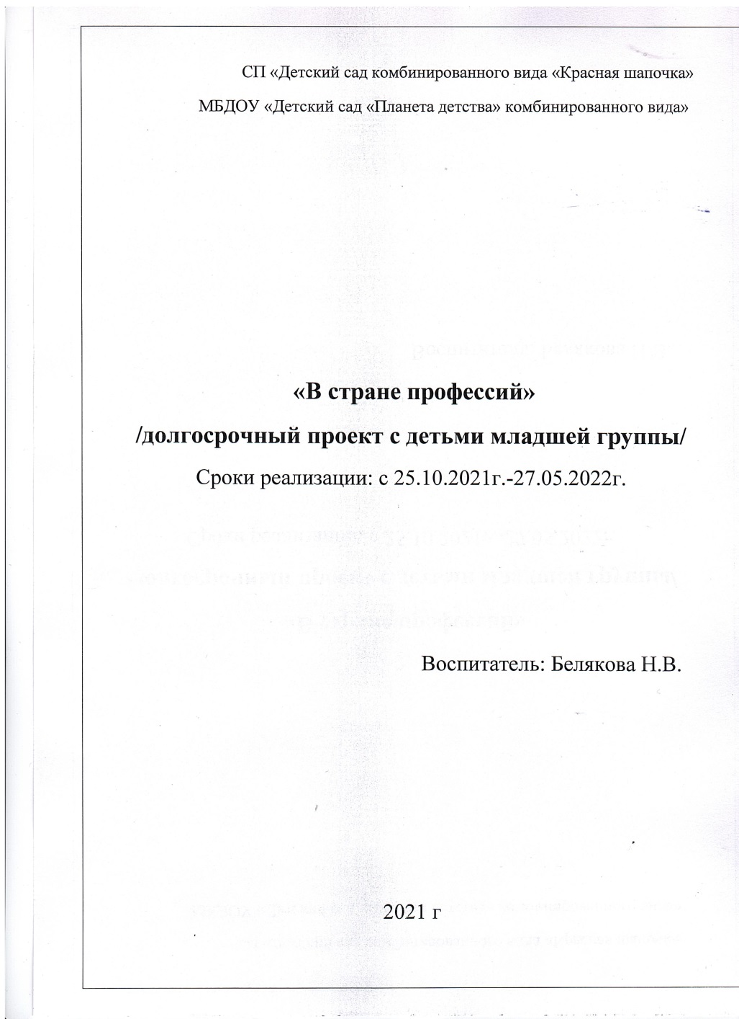
Участие в инновационной (экспериментальной) деятельности

Slide 4
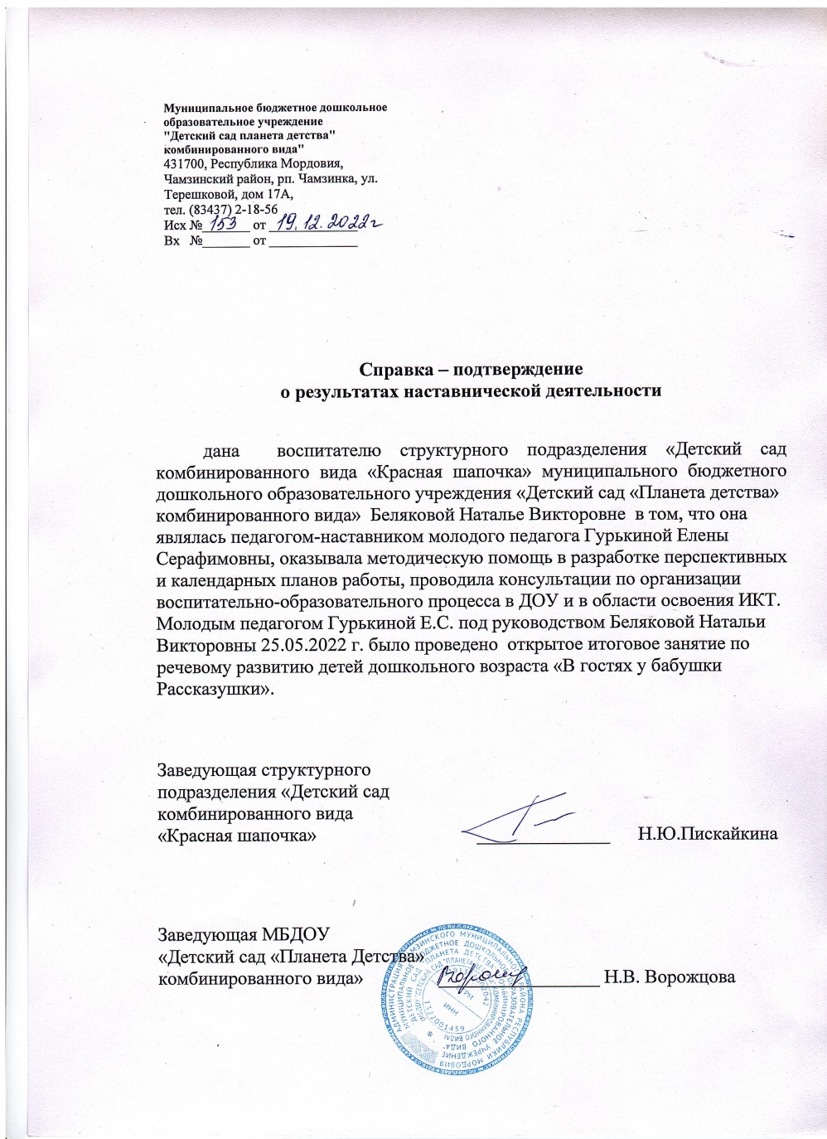
Наставничество

Slide 5
Наличие публикаций
Название публикации | Уровень | Дата публикаций | Место публикации
Дополнительная образовательная программа «В мире профессий» для детей 5-7 лет | Международный | 2020-11-25 | Международный образовательный портал Maam.ru http://www.maam.ru/users/ 388697

Slide 7
Результаты участия воспитанников
№ | Участник конкурса | Название конкурса | Уровень | Дата проведения | Достижения
1 | Белякова Варя | «Зимняя сказка» | Республиканский | 12.01.2021 | 3 место
2 | Глухова Кира | Муниципальный конкурс новогодний игрушки «Новогоднее чудо» | Муниципальный | 2019 | 1 место
3 | Русяев Илья | Конкурс детско-юношеского творчества по пожарной безопасности «Неопалимая купина» | Муниципальный | 2018 | 2 место
4 | Левщанов Арсений | Всероссийская викторина «Время знаний» «Знать про профессии нам интересно» | Всероссийский | 2022 | 1 место

Slide 8
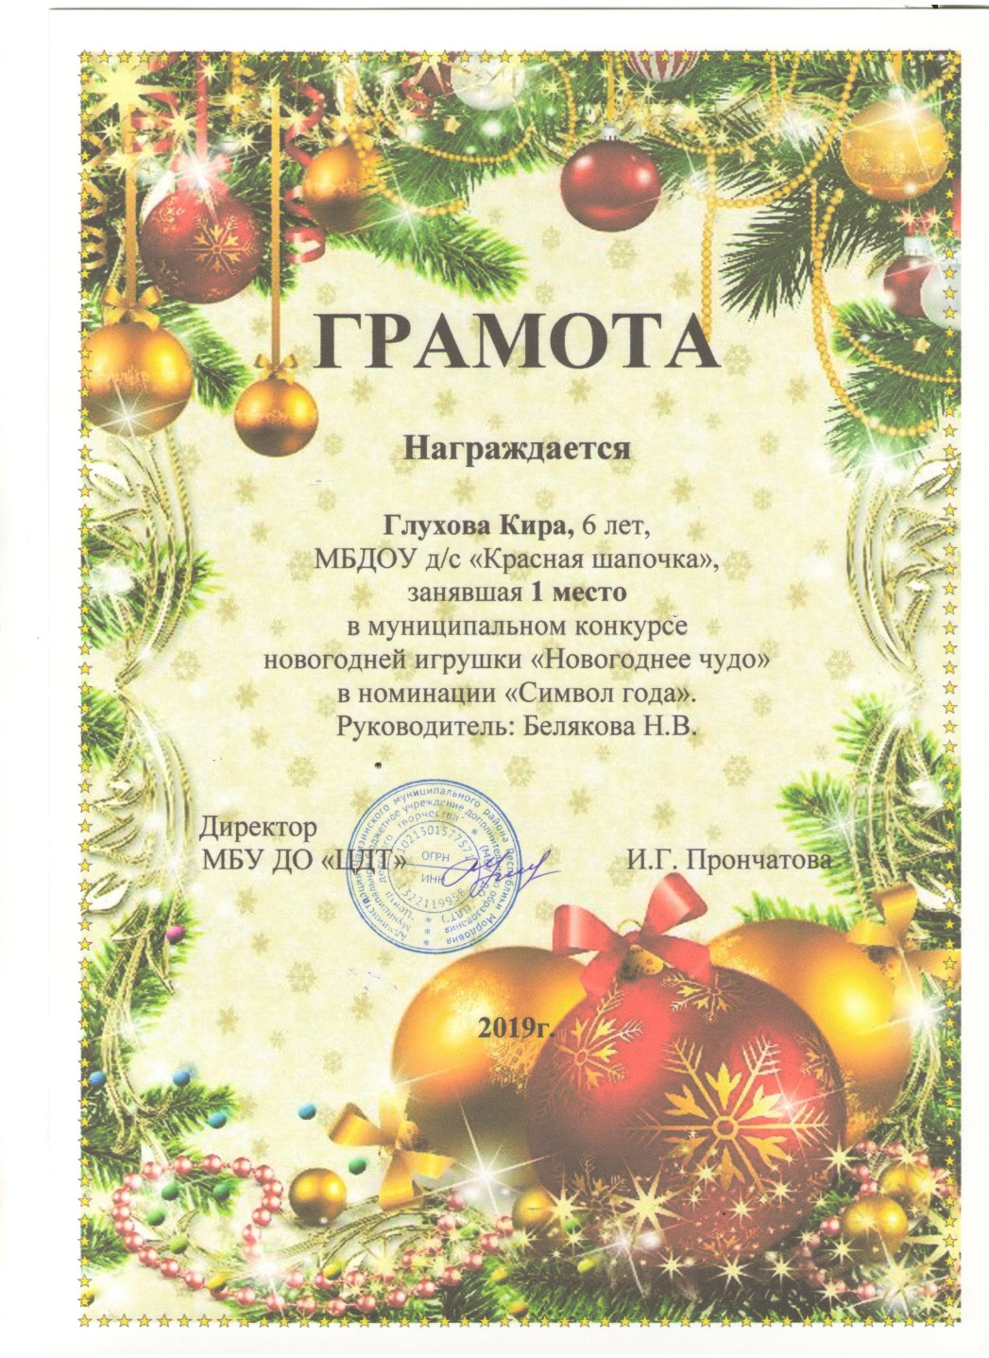

Slide 10
Выступления
№ | Дата | Место | Уровень | Тема | Название мероприятия
1 | 28.04.2022 | СП «Детский сад комбинированного вида «Красная шапочка» МБДОУ «Детский сад «Планета детства» комбинированного вида | Образовательная организация | Сообщение о реализации долгосрочного проекта «В мире профессий» | Семинар –практикум «Методическая копилка: новинки, идеи,находки»
2 | 23.11.2022 | СП «Детский сад комбинированного вида «Красная шапочка» МБДОУ «Детский сад «Планета детства» комбинированного вида | Образовательная организация | «Формирование у дошкольников первоначальных чувств патриотизма через раннюю профориентацию» | Педагогический совет « Система нравственно-патриотического воспитания в ДОУ»
3 | 06.09.2022 | СП «Детский сад комбинированного вида «Аленький цветочек» МБДОУ «Детский сад «Планета детства» комбинированного вида | Муниципальный | «Ранняя профориентация в работе с детьми младшего дошкольного возраста» | Секционное совещание воспитателей младших групп Чамзинского муниципального района

Slide 11
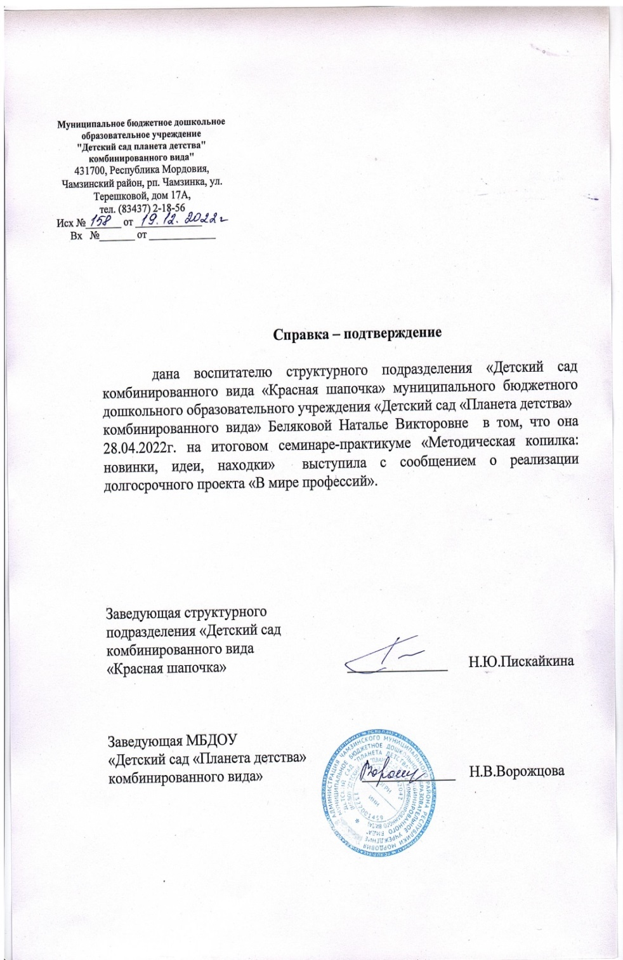

Slide 13
Проведение открытых занятий, мастер- классов, мероприятий
Дата | Место | Уровень | Тема | Название мероприятия
26.04.2022 | СП «Детский сад комбинированного вида «Красная шапочка» МБДОУ «Детский сад «Планета детства» комбинированного вида | Образовательной организации | Итоговое занятие по теме самообразования «Повар – кондитер» | Открытое занятие для воспитателей ДОУ
14.12.2022 | СП «Детский сад комбинированного вида «Красная шапочка» МБДОУ «Детский сад «Планета детства» комбинированного вида | Муниципальный | «Ранняя профориентация детей дошкольного возраста» Квест - игра «Город профессий» | Методическое объединение для воспитателей средних групп ДОУ Чамзинского муниципального района

Slide 15
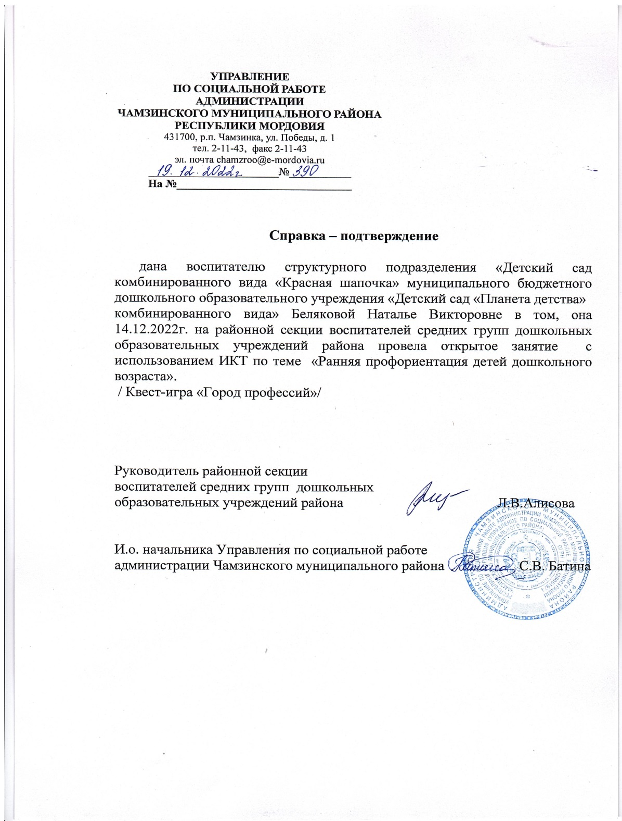

Slide 16
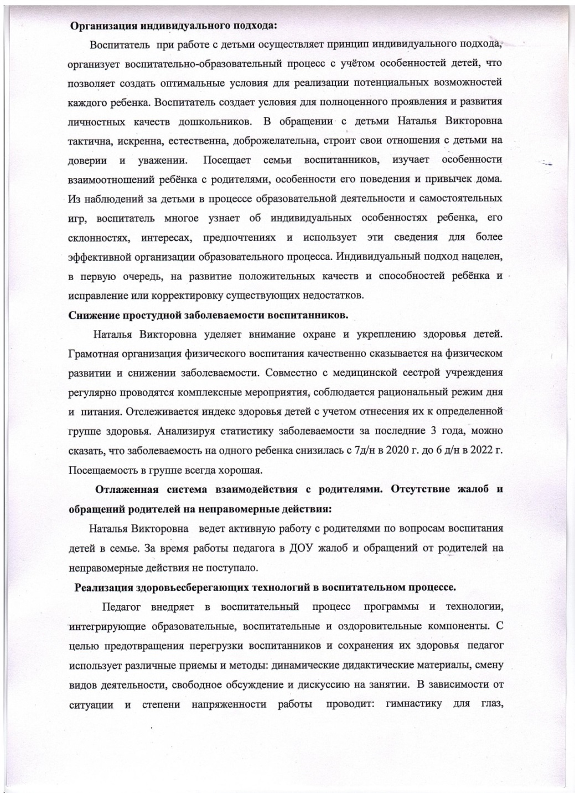
Позитивные результаты работы с воспитанниками

Slide 17
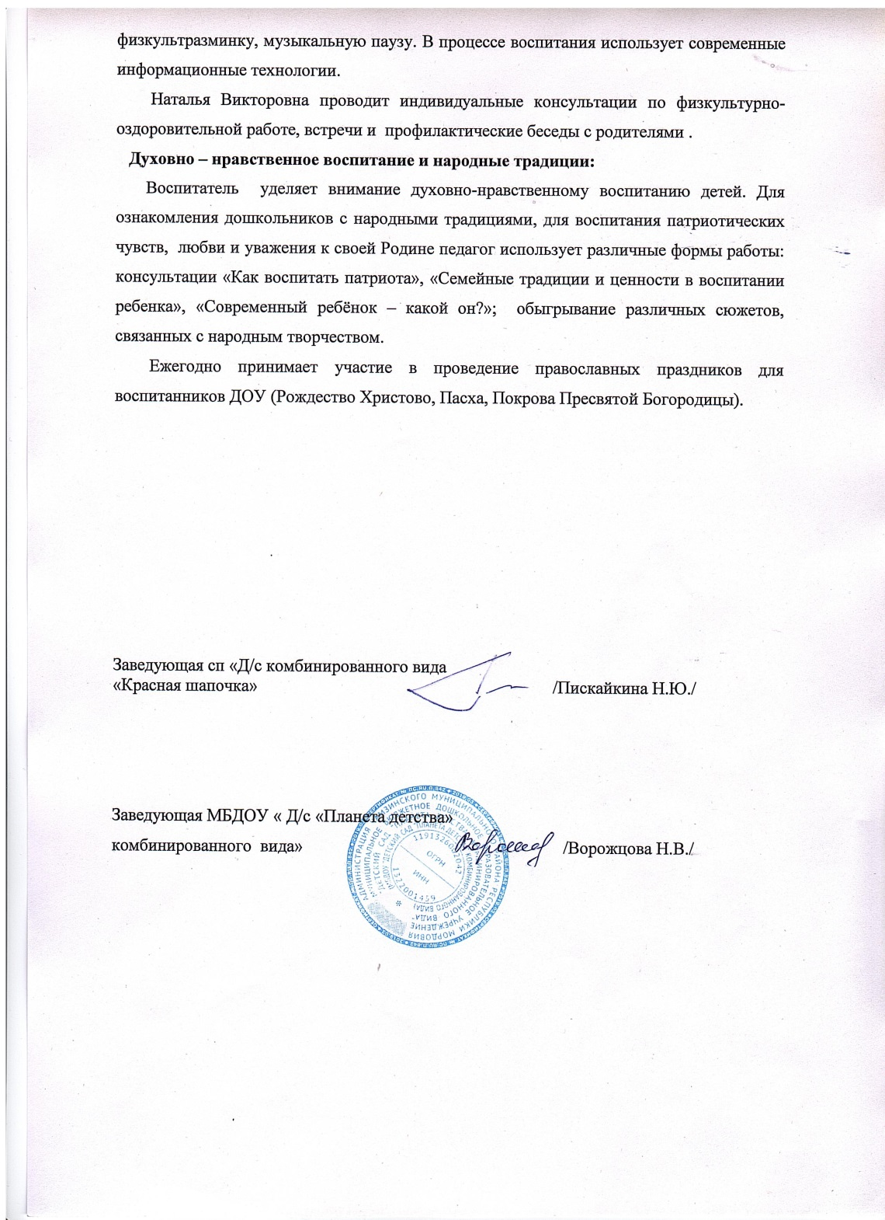

Slide 18
Качество взаимодействия с родителями

Slide 19
Работа с детьми из социально – неблагополучных семей

Slide 20
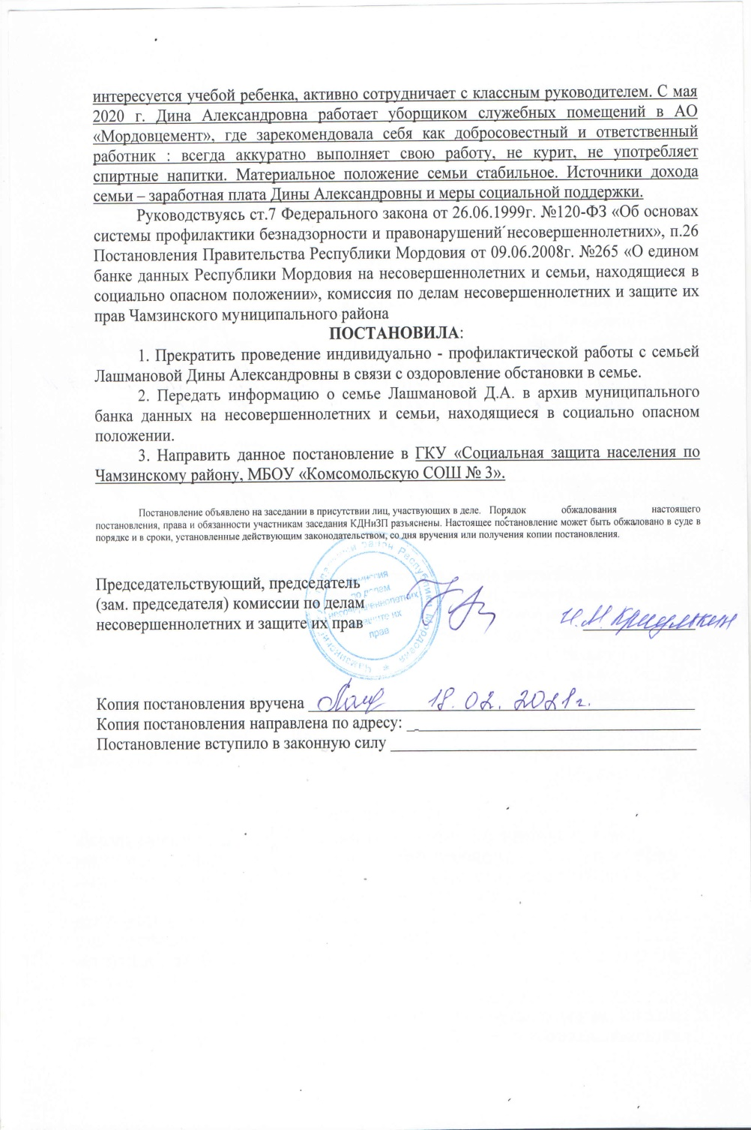

Slide 21
Участие педагога в профессиональных конкурсах
№ | Название конкурса | Уровень | Достижение | Дата
1 | Викторина «Время знаний» «Знать про профессии нам интересно» | всероссийский | 1 место | Сентябрь 2022
2 | «День матери» | всероссийский | 1 место | 25.11.2022

